Slide 1
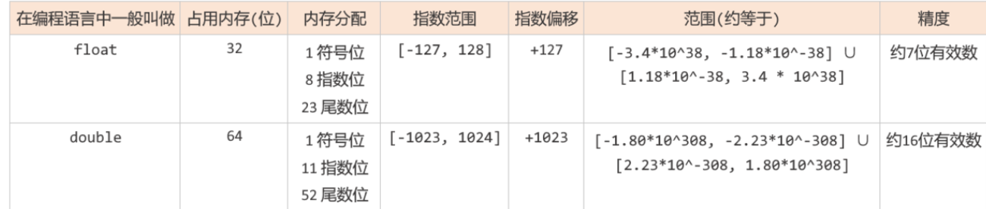

Slide 2
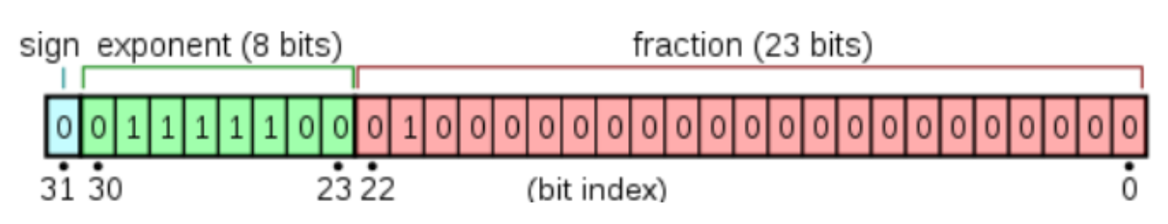
符号位：0为正数，1为负数
指数位：8位，[-127,128]
尾数位：存储尾数
为了使指数不出现负数，设置偏移量为127
十进制浮点数20.5 = 二进制10100.1
二进制10100.1 = 1.01001 * 2^4
尾数：1.01001
偏移前的指数：4;偏移后的指数:4+127
隐藏高位，符号位为0

Slide 3
float取值范围
概念1: normal number(规格数) ：尾数隐藏的高位为1的数
subnormal number(非规格数)：尾数隐藏的高位为0的数，IEEE754规定: 如果将指数位全部填充为0, 则表示这个数是个subnormal number
概念2: non-number(特殊数)：当指数位全部被1填充, 即指数位表示的值为255时, 用于表示这个浮点数处在一种非正常数(non-number)的状态: 即这个数可能是±infinity或NaN.

Slide 4
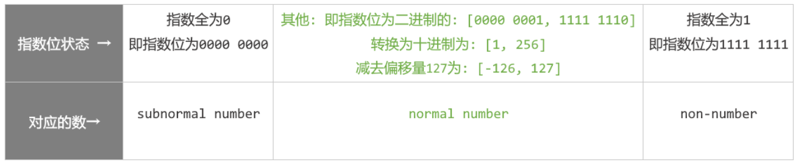
实际上32位浮点数的指数部分只能取到只能取到[-126, 127]

Slide 5
再来看看尾数: 对于normal number, 尾数前隐藏的整数部分始终保持为1.
所以尾数(含隐藏的整数部分)所表示的值的范围其实是 [1.00...00, 1.11...11],
这个二进制数, 约等于十进制的[1, 2), 因为1.11..11非常逼近十进制的2
现在我们知道, 对于32位float而言: 尾数(含隐藏的整数部分)的可取值为: [1 ,2), 指数位可取值[-126, 127], 且浮点数可正可负, 根据运算规则, 就不难算出32位float的取值范围了:

Slide 6
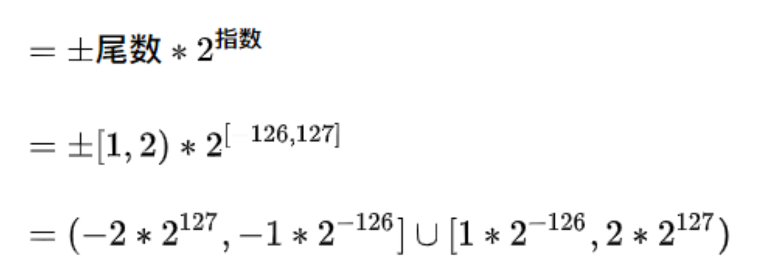

Slide 7
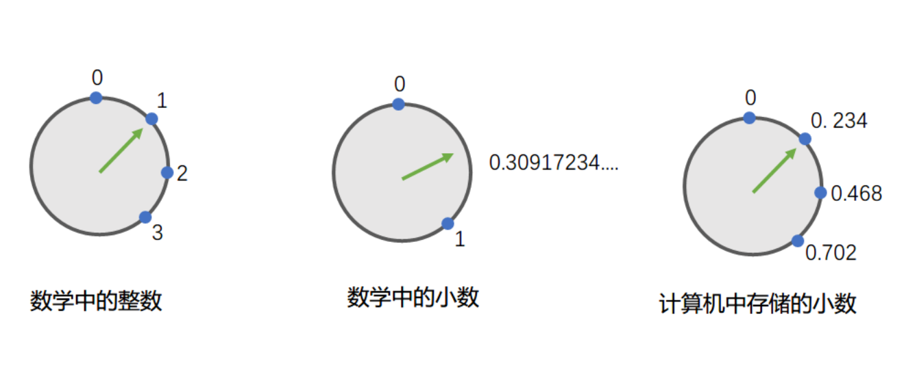
为什么说32位浮点数的精度是"7位有效数"

Slide 8
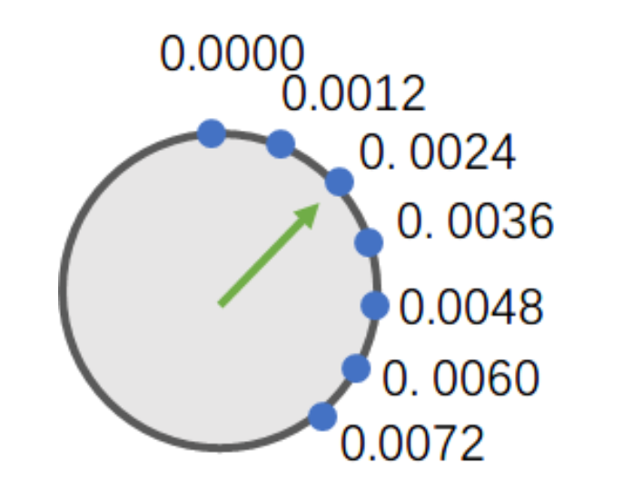
0.0084
0.0096
0.0108
0.0120
0.0132
0.010x->0.011x(无法取到)
0.00x,0.01x.0.02x.......（可以覆盖）

Slide 9
32位浮点数能表示的最小规格数是 :
0 00000001 00000000000000000000000 (二进制)
这样一步一步的往下走, 2^23 -1 步之后, 我们将指向这个数:
0 00000001 11111111111111111111111(二进制)
再走一步, 也就是2^23步之后, 我们将指向这个数:
0 00000010 00000000000000000000000(二进制)
间隔 = 差值 / 移动次数 = (终点对应的值 - 起点对应的值) / 2^23

Slide 10
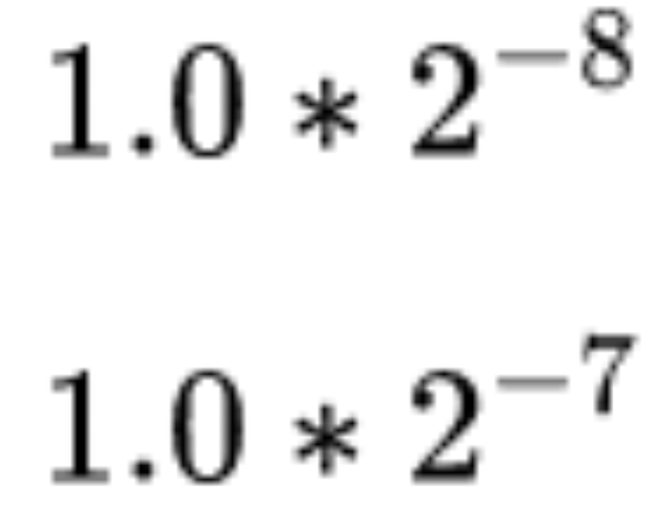
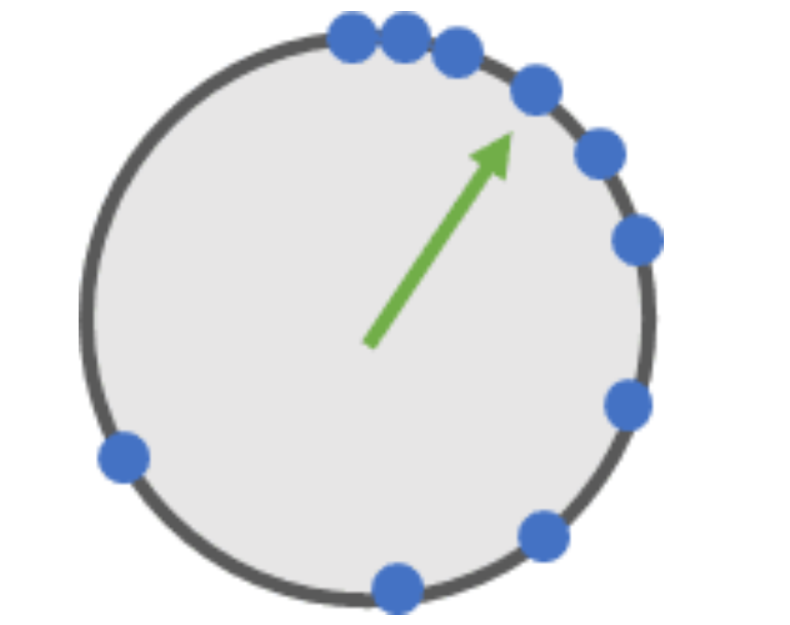
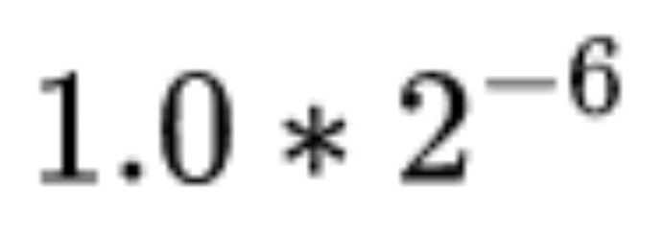
间隔 = 差值 / 移动次数 = (终点对应的值 - 起点对应的值) / 2^23
起点和终点差距每次都在增大，所以间隔也在增大，间隔分布不均匀

Slide 11
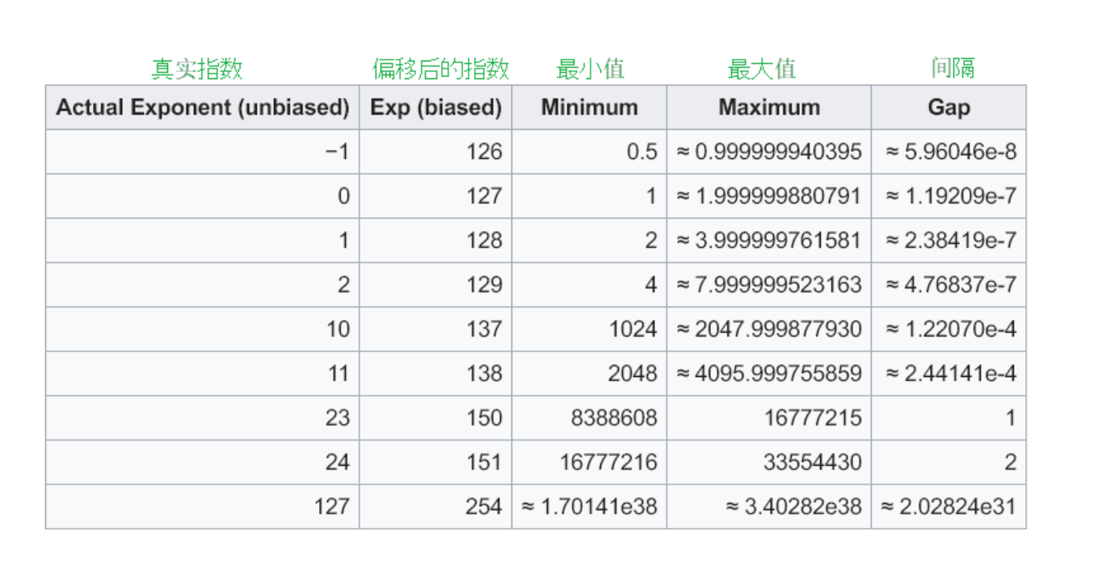

Slide 12
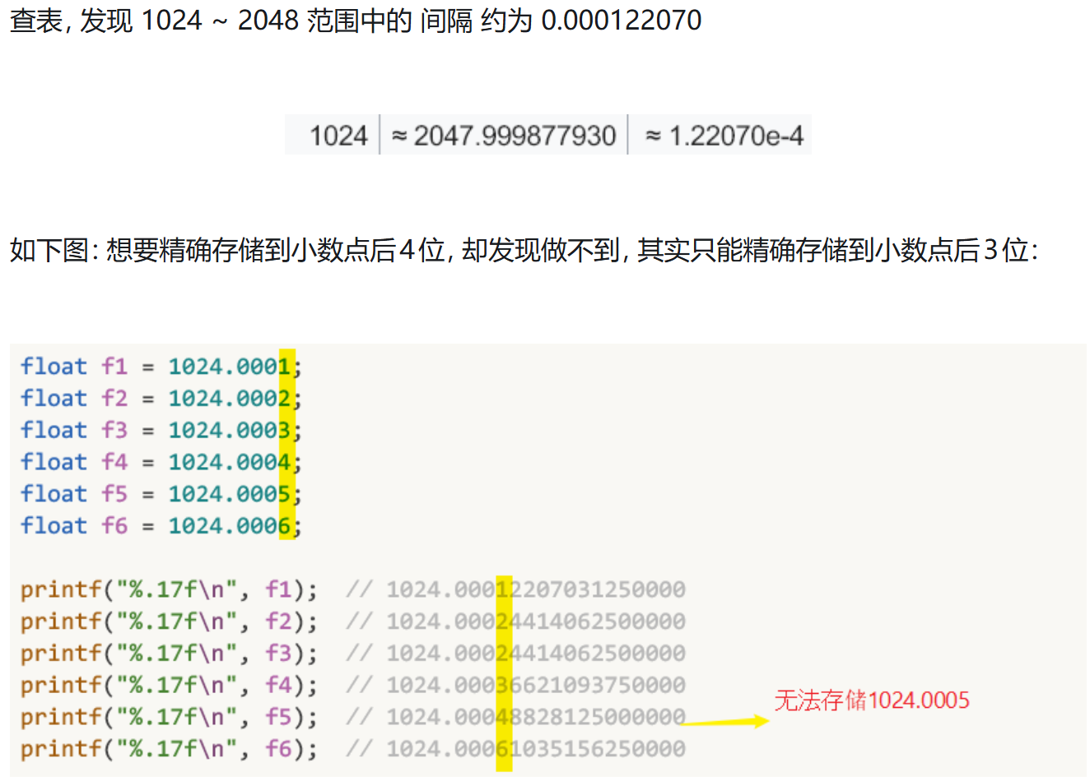

Slide 13
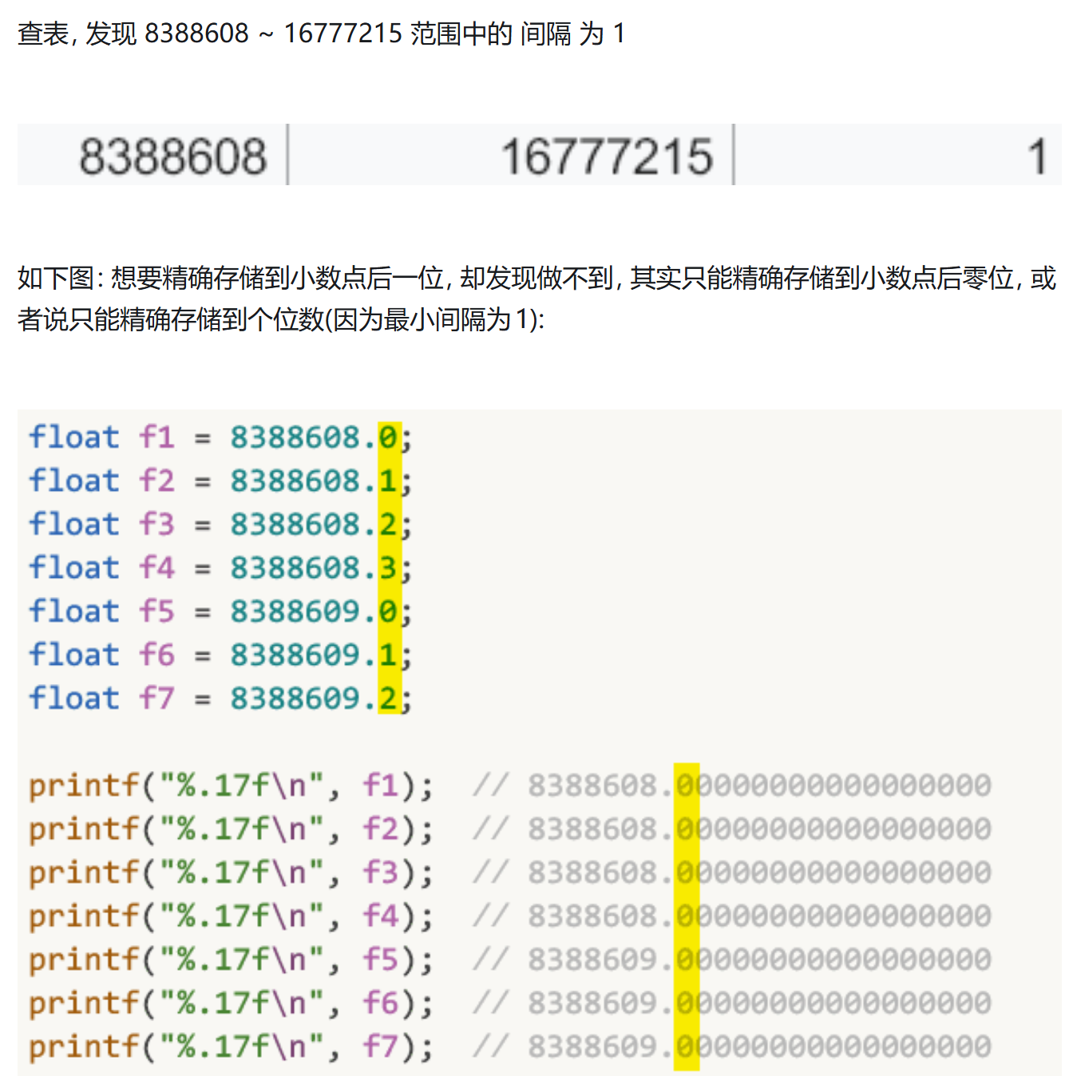

Slide 14
另一种理解方式：尾数有24位（23个位数为加隐藏高位）
共包含2^24种状态, 或者说能精确记录2^24种不同的状态:
而2^24 = 16 777 216(十进制), 即32位浮点数容器最多只能存储16 777 216(十进制)种状态
16 777 216 是个8位数
所以32位浮点数的精度最多是7位十进制(0 - 9 999 999), 共10 000 000种状态
如果32位浮点数的精度是8位十进制的话(0 - 99 999 999), 这一共是100 000 000种状态, 大于了32位浮点数能存储的状态上限16 777 216...所以说精度到不了8位十进制数.

Slide 15
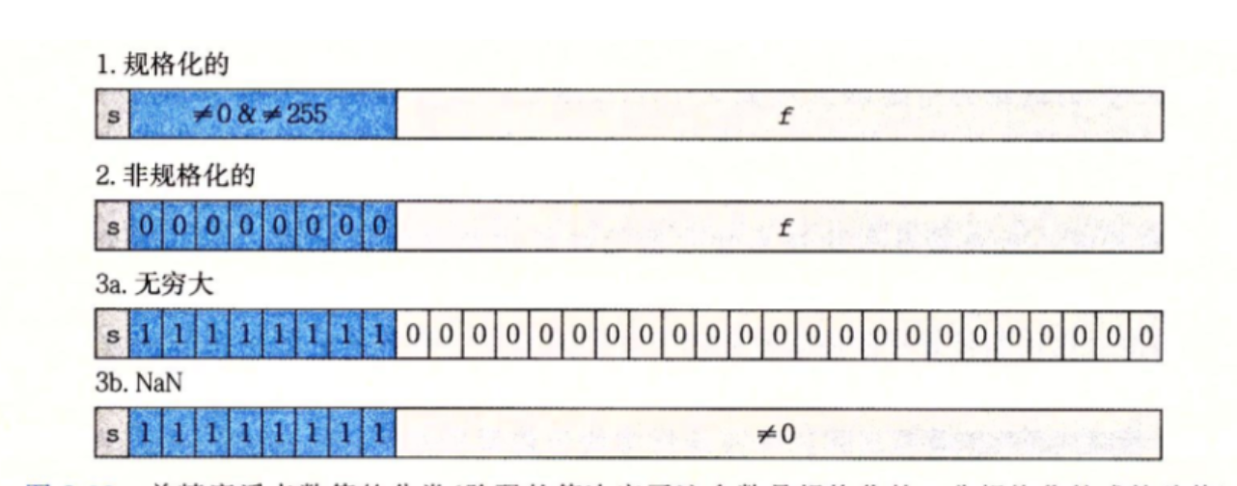

Slide 16
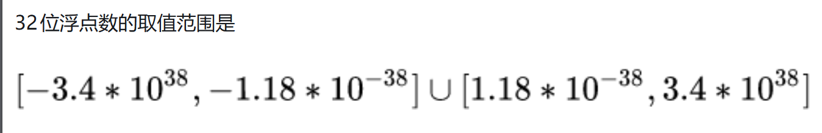
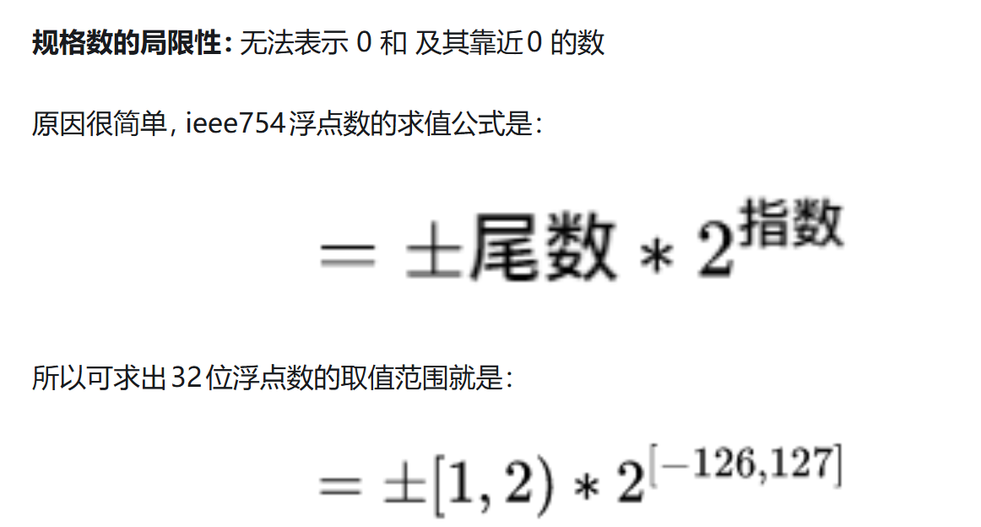
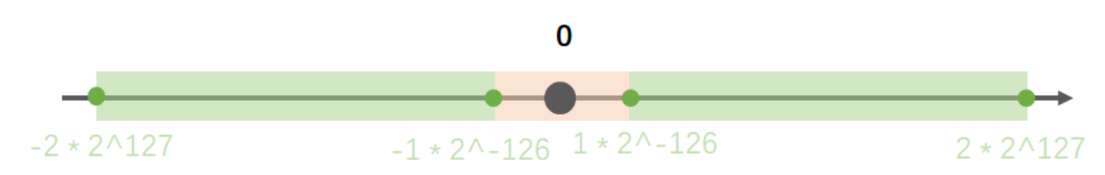

Slide 17
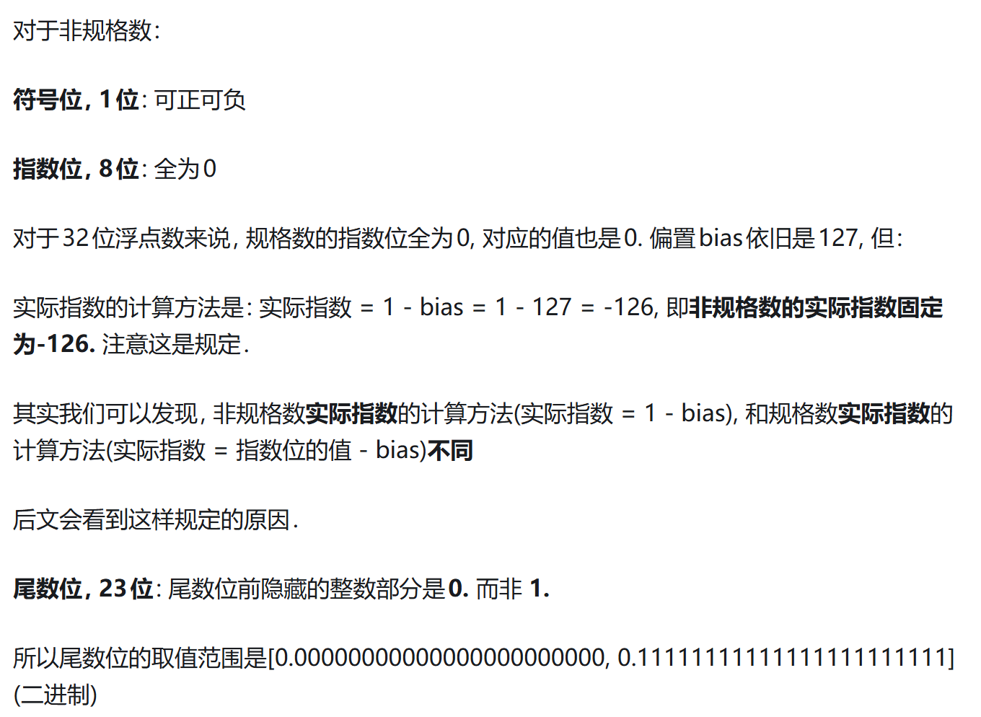

Slide 18
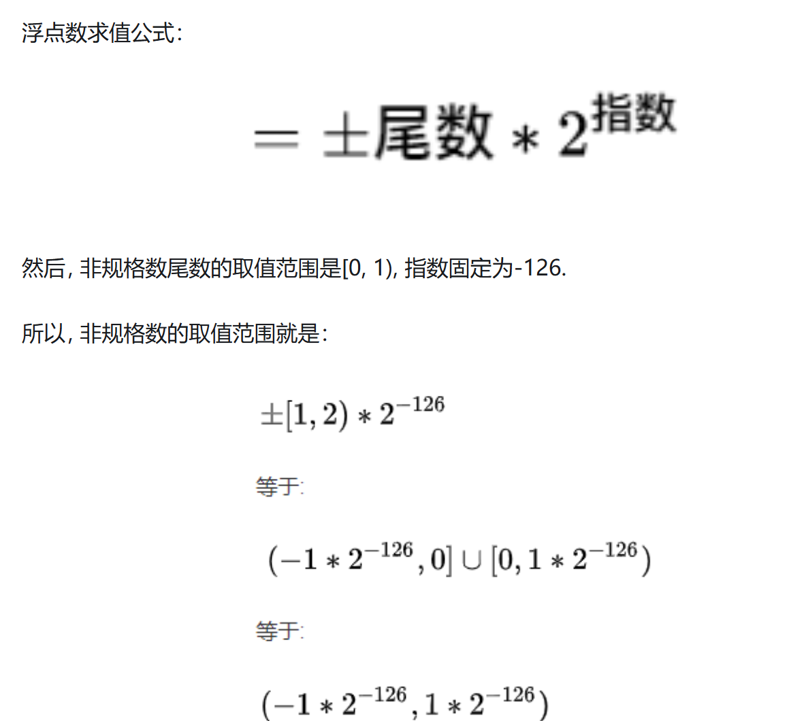

Slide 19
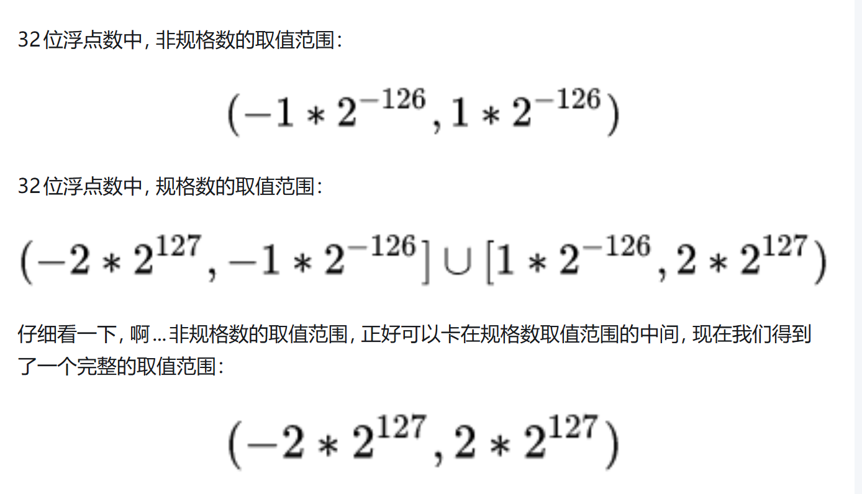

Slide 20
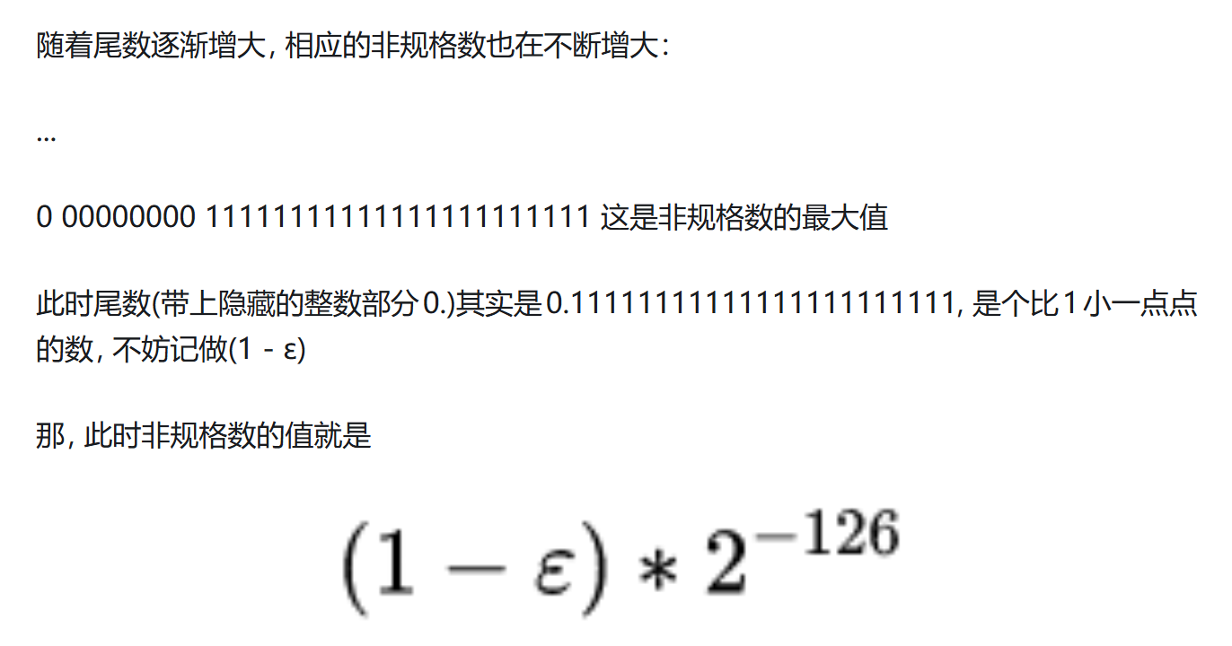
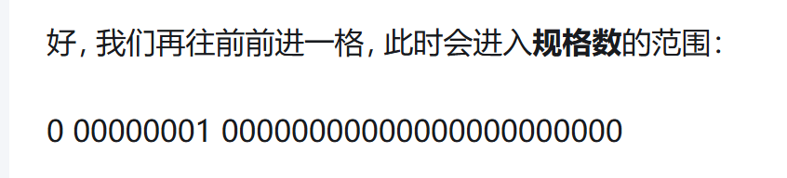
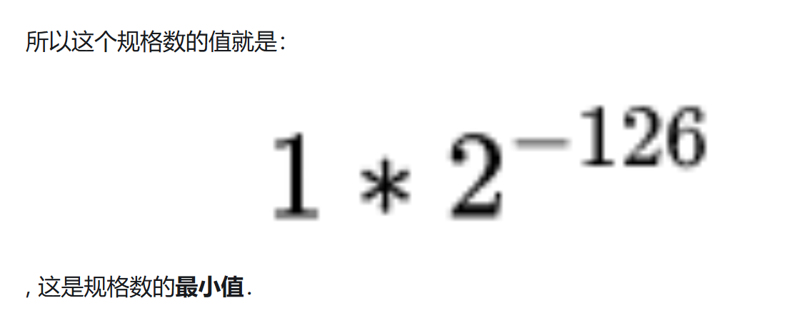
非规格数 "一点点逐渐变大, 最后其最大值平稳的衔接上规格数的最小值", 这种特性在ieee754中被叫做逐渐溢出(gradual underflow)

